Slide 1
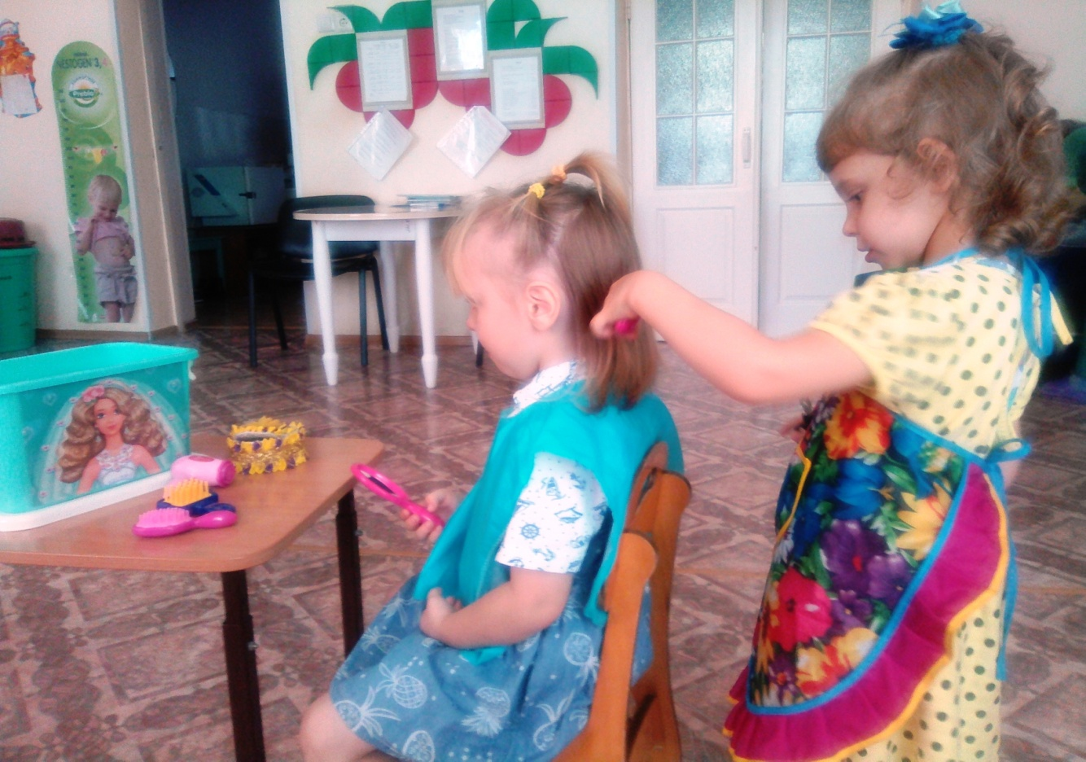
Тема. Предметно – пространственная среда для активности детей младенческого возраста в условиях Черепановского филиала ГБУЗ НСО «РСДР»
Приготовила воспитатель : Хомянок Н.В.

Slide 2
Нет такой стороны воспитания, на которую обстановка не
оказывала бы влияния, нет способности, которая не находилась бы в прямой зависимости от непосредственно окружающего ребёнка конкретного мира… Тот , кому удастся создать такую обстановку, облегчит свой труд в высшей степени. Среди неё ребёнок будет жить - развиваться собственной самодовлеющей жизнью, его духовный рост будет совершенствоваться из самого себя, от природы.
Е.И. Тихеева

Slide 3
При создании предметной развивающей среды необходимо руководствоваться следующими принципами:
1) Насыщенность среды соответствует возрастным возможностям детей и содержанию Программы.
2) Трансформируемость пространства предполагает возможность изменений предметно-пространственной среды .
3) Полифункциональность материалов.
4) Вариативность среды предполагает наличие в группе различных пространств (для игры, конструирования, уединения и пр.), а также разнообразных материалов, игр, игрушек и оборудования.
5) Доступность среды предполагает: доступность для воспитанников, в том числе детей с ограниченными возможностями здоровья.
6) Безопасность предметно-пространственной среды предполагает соответствие всех ее элементов требованиям по обеспечению надежности и безопасности их использования.

Slide 4
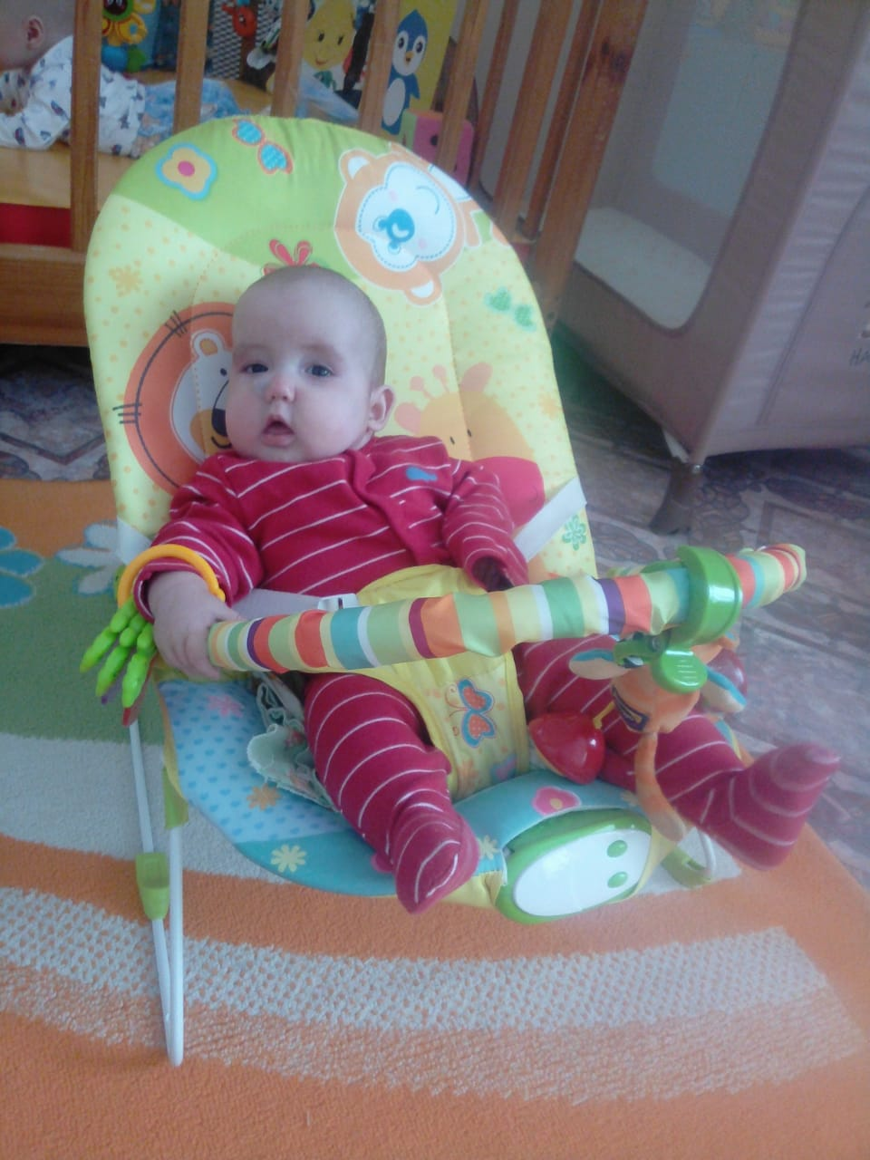
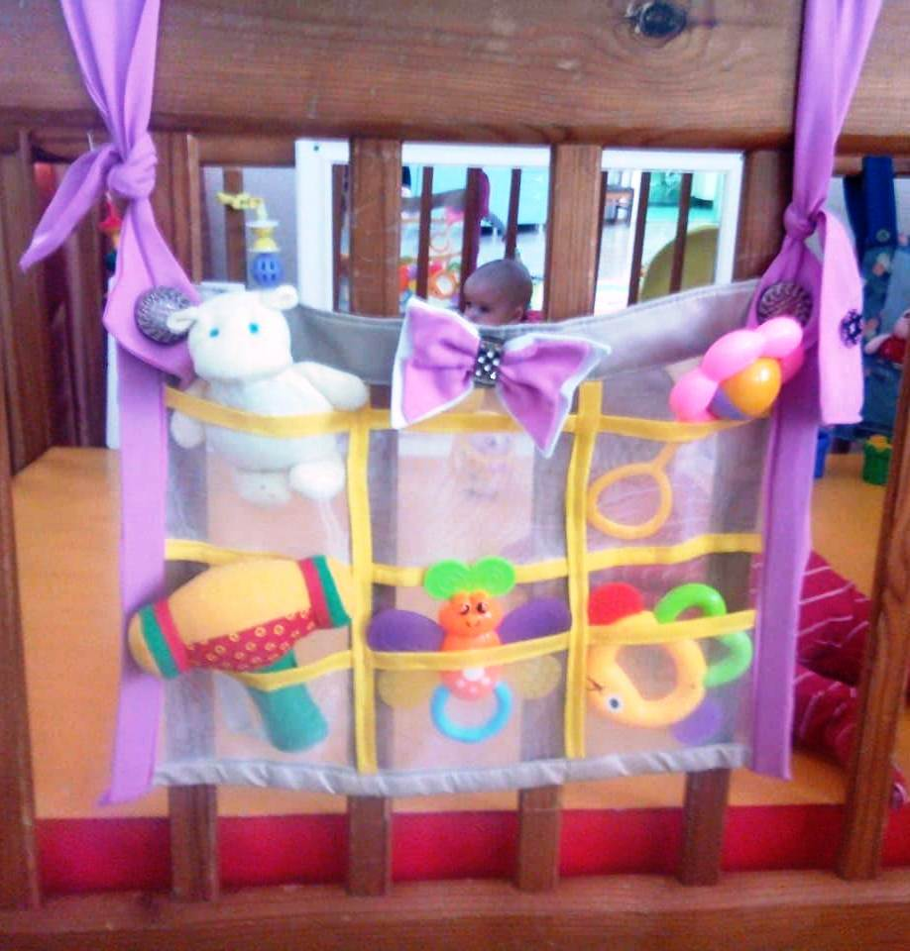
В группе для детей первого года жизни не может ничего быть случайного:
- подбор игрушек (простые и безопасные; соответствующие возрасту и навыкам; различные по форме, цвету, величине. фактуре, не очень шумные и красиво звучащие).
-размещение мебели и манежей (манежи для крошек, приподнятые от пола, и манежи напольные, для малышей постарше).

Slide 5
Предметно-развивающая среда является важным фактором развития детей раннего возраста. Она должна способствовать благоприятному развитию психофизиологических возможностей детей, побуждать детей к деятельности, предупреждать задержку в развитии и максимально учитывать возрастные и индивидуальные особенности детей, служить удовлетворению потребностей и интересов ребенка.

Slide 6
Модель оформления группы для детей младенческого возраста в условиях дома ребёнка базируется на двух простых идеях:
- дом ребёнка, это второй дом для малышей, в котором им должно быть комфортно и уютно;
-для полноценного и разностороннего развития детей необходима специально организованная среда для игр, отдыха, занятий.
- оформление помещений (стены оформлять простыми по сюжету, но яркими панно, настенными часами, полочками с игрушками; окружающие предметы располагать под соответствующим углом зрения малыша, что сделает их доступными для обозрения).

Slide 7
Как организовать младенцу пространство на полу
С 6мес - ребенок на полу
( тряпочки , движущиеся игрушки - машинки, катали , неваляшки с короткими веревочками)
Среда не должна быть перегружена ( профилактика гиперстимуляции)
Дети не должны мешать друг другу
Материал для активности выкладывать постепенно , меняя материал и предлагая выбор!

Slide 8
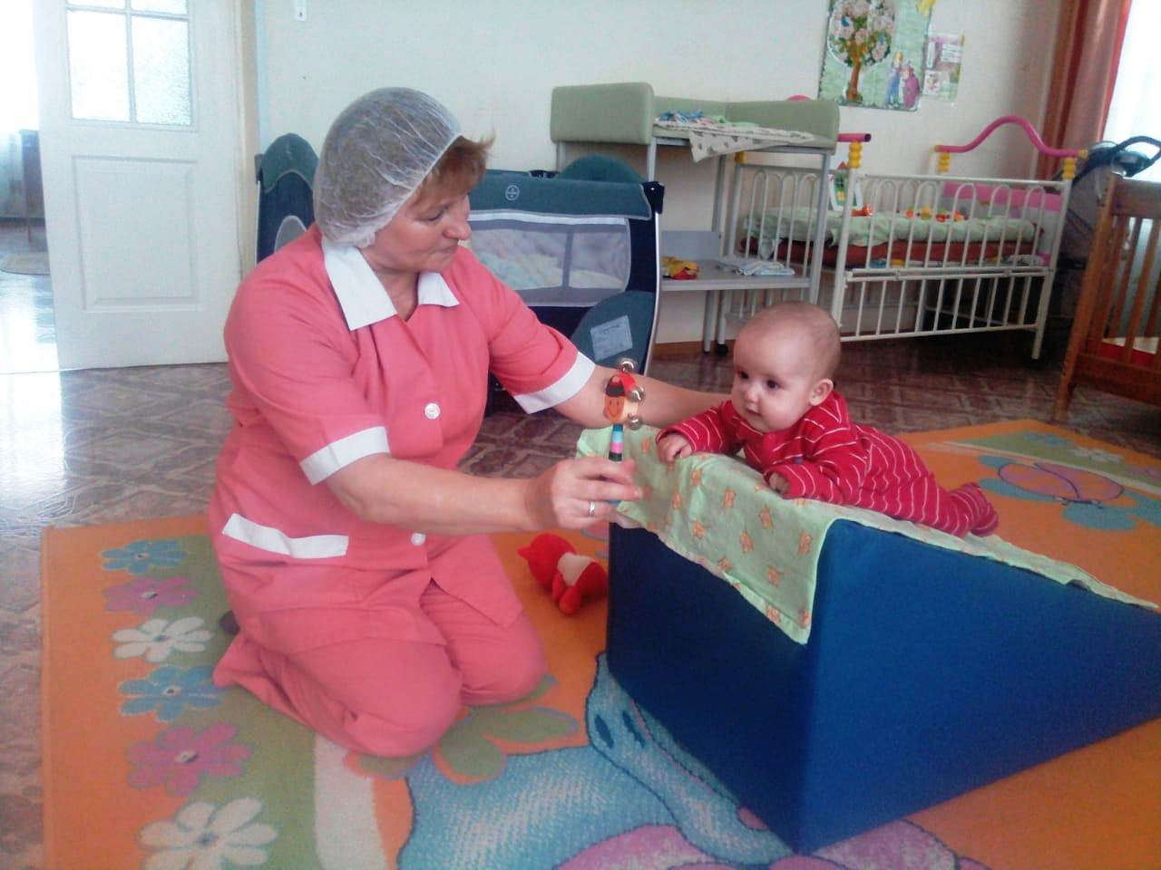
Как организовать младенцу пространство на полу
Игровой материал должен соответствовать физическим возможностям и должен стимулировать разные положения тела
«Островки» - мягкие поролоновые формы - стимулы движений
Взрослый должен быть в поле зрения ребенка( обеспечивать эмоциональную и физическую безопасность)

Slide 9
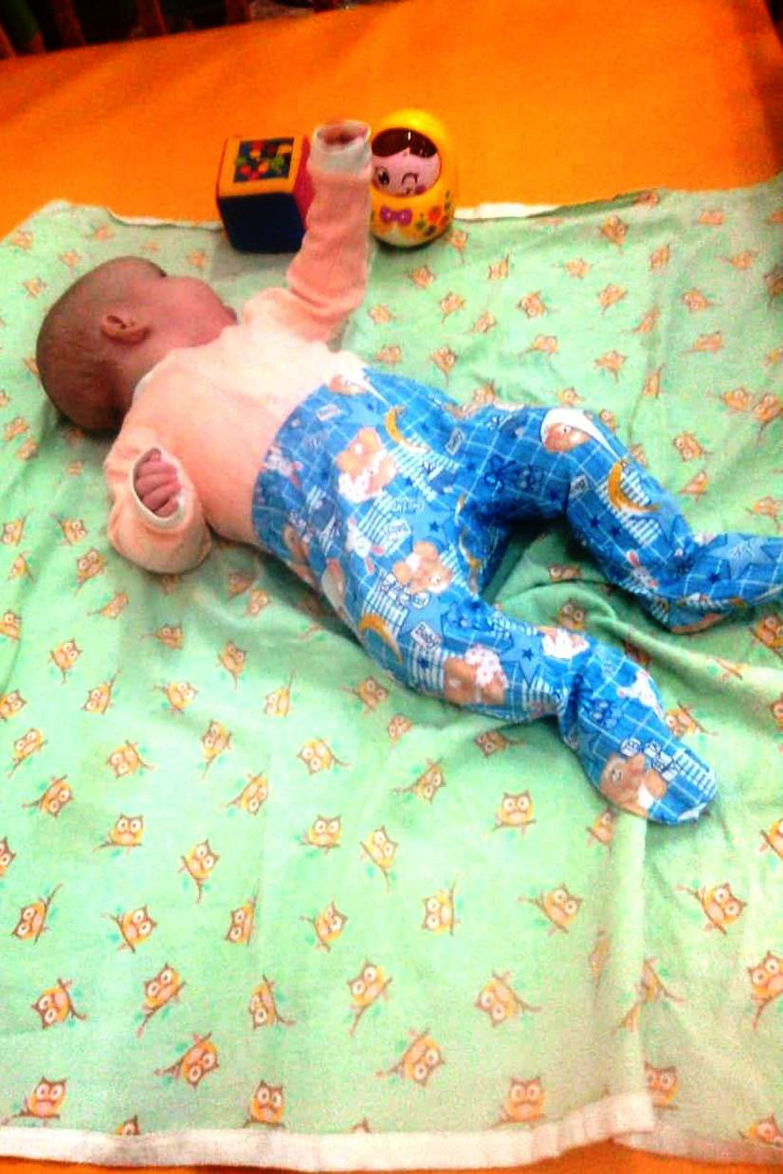
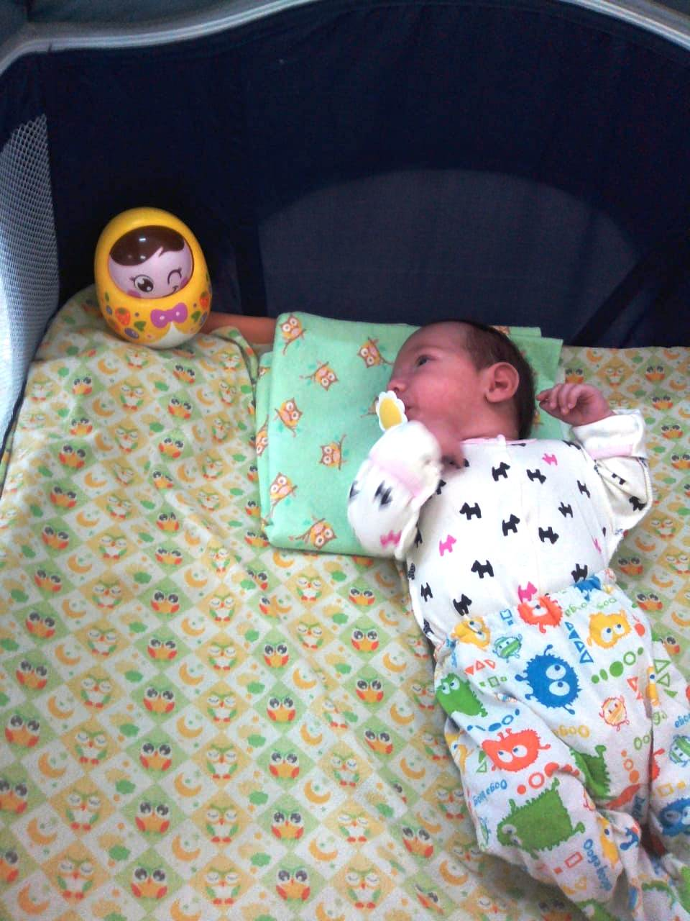
Все окружающие предметы должны быть соразмерны росту малышей, руке и физиологическим возможностям.

Slide 10
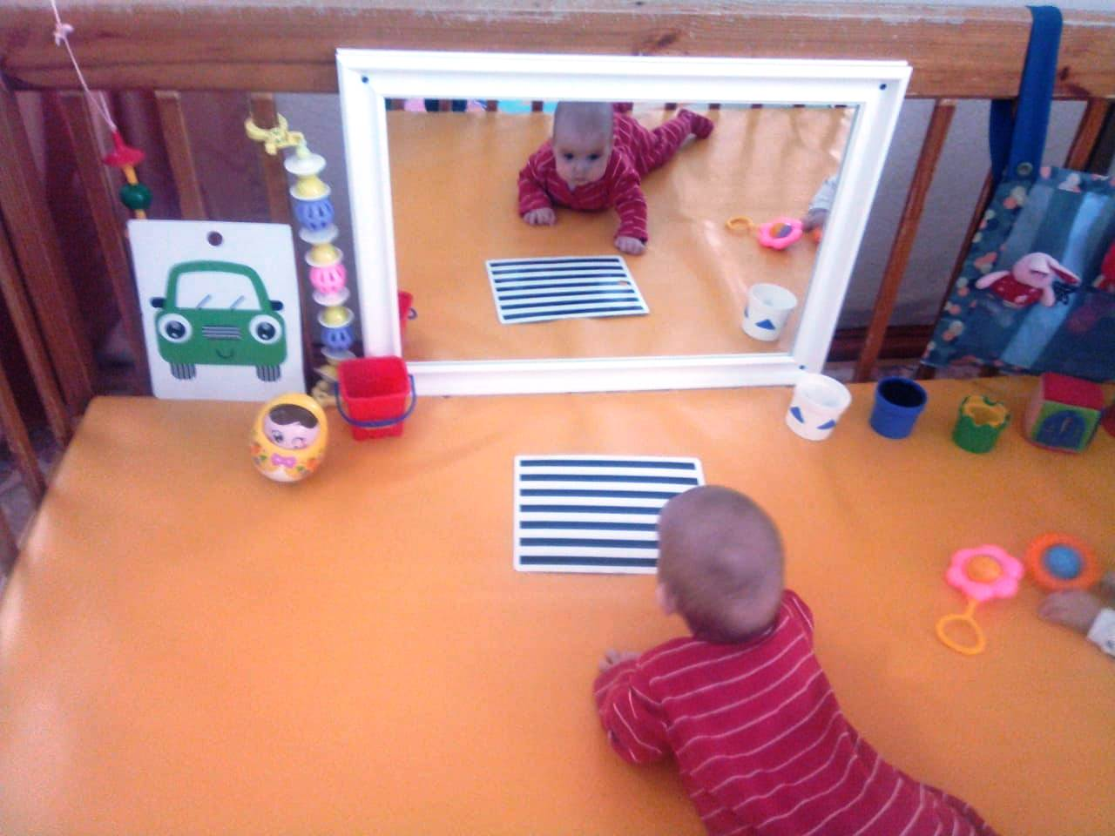
Предметная среда выполняет ответственную функцию – она побуждает к игре, формирует воображение.

Slide 11
Игровые средства по основным направлениям развития ребенка:
*Для развития общих движений.
*Для развития мелкой моторики.
*Для развития сенсорного восприятия.
*Для развития мышления.
*Для развития речи и языка.
*Для социально – эмоционального развития.
*Для творческого развития
*Для организации сюжетно – ролевых игр

Slide 12
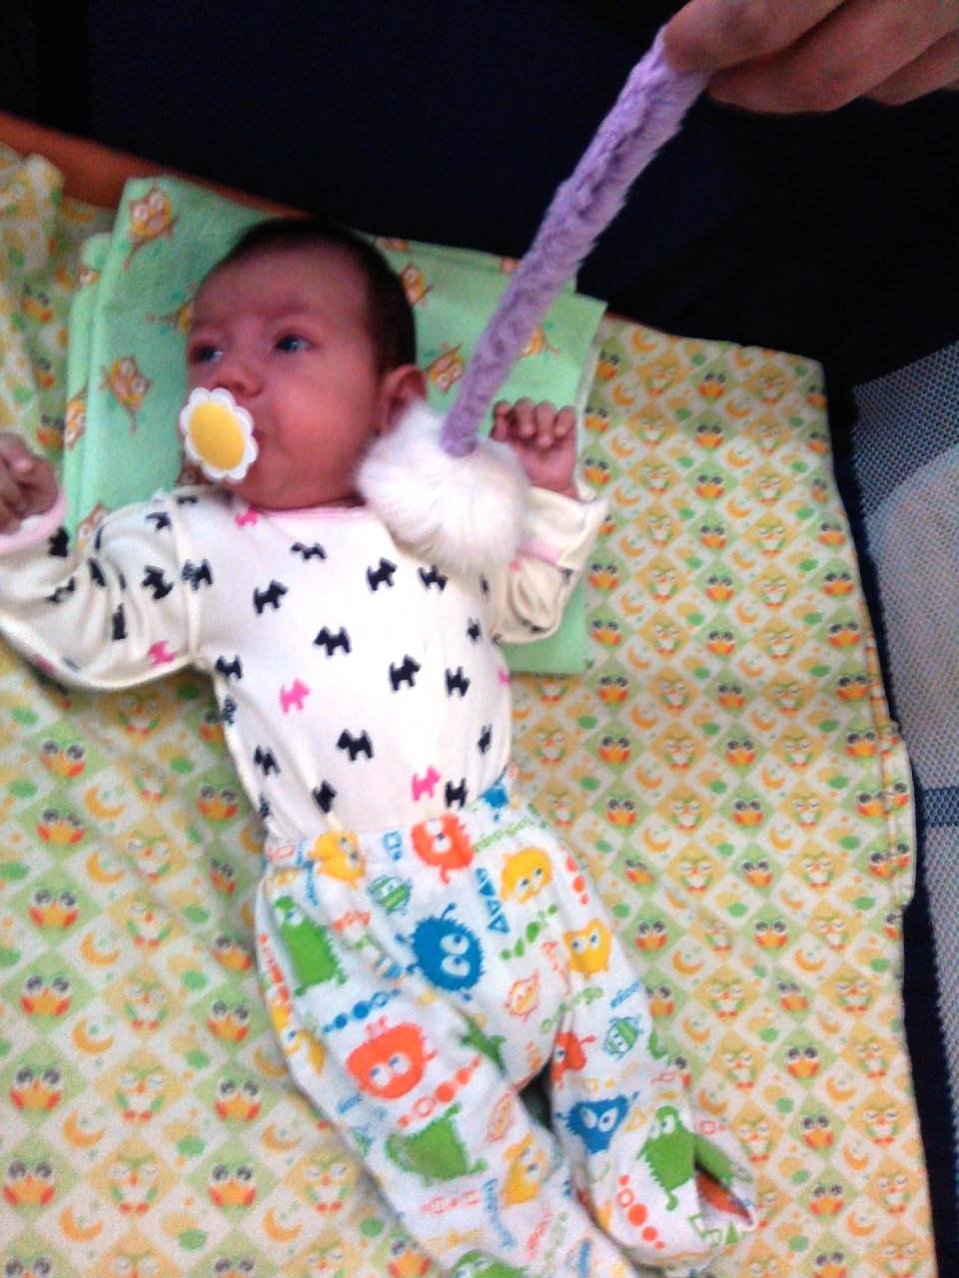
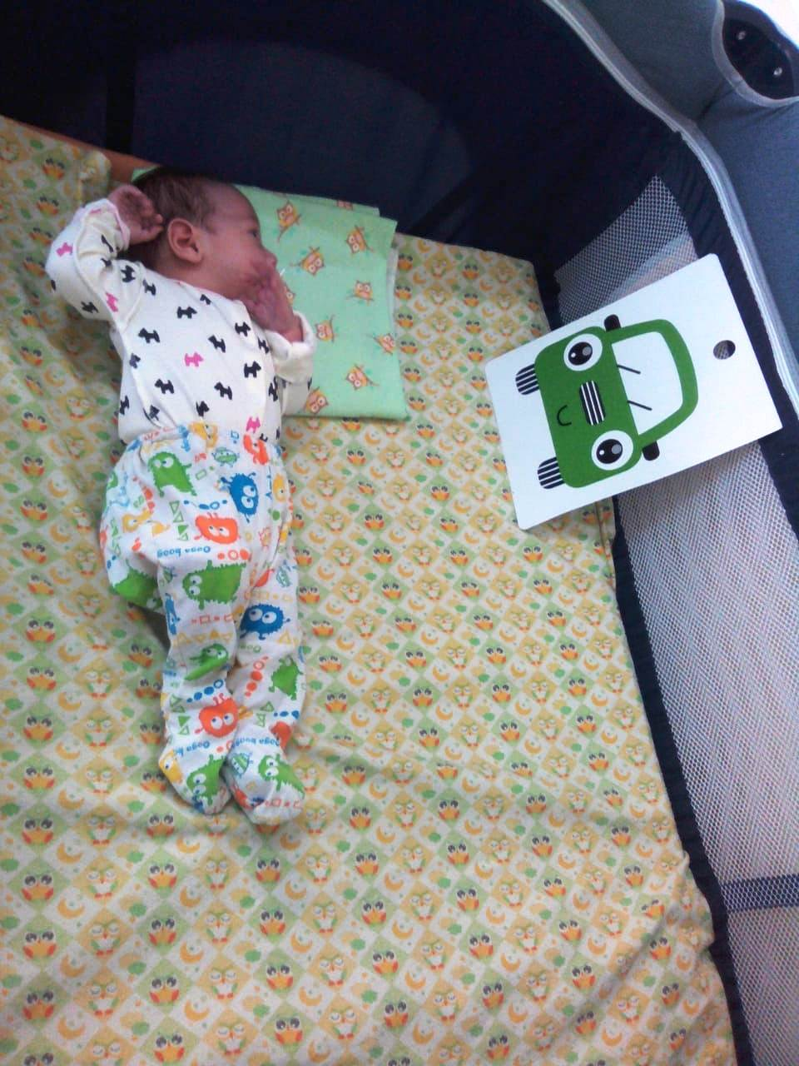
Среда должна служить удовлетворению потребностей и интересов ребенка

Slide 13
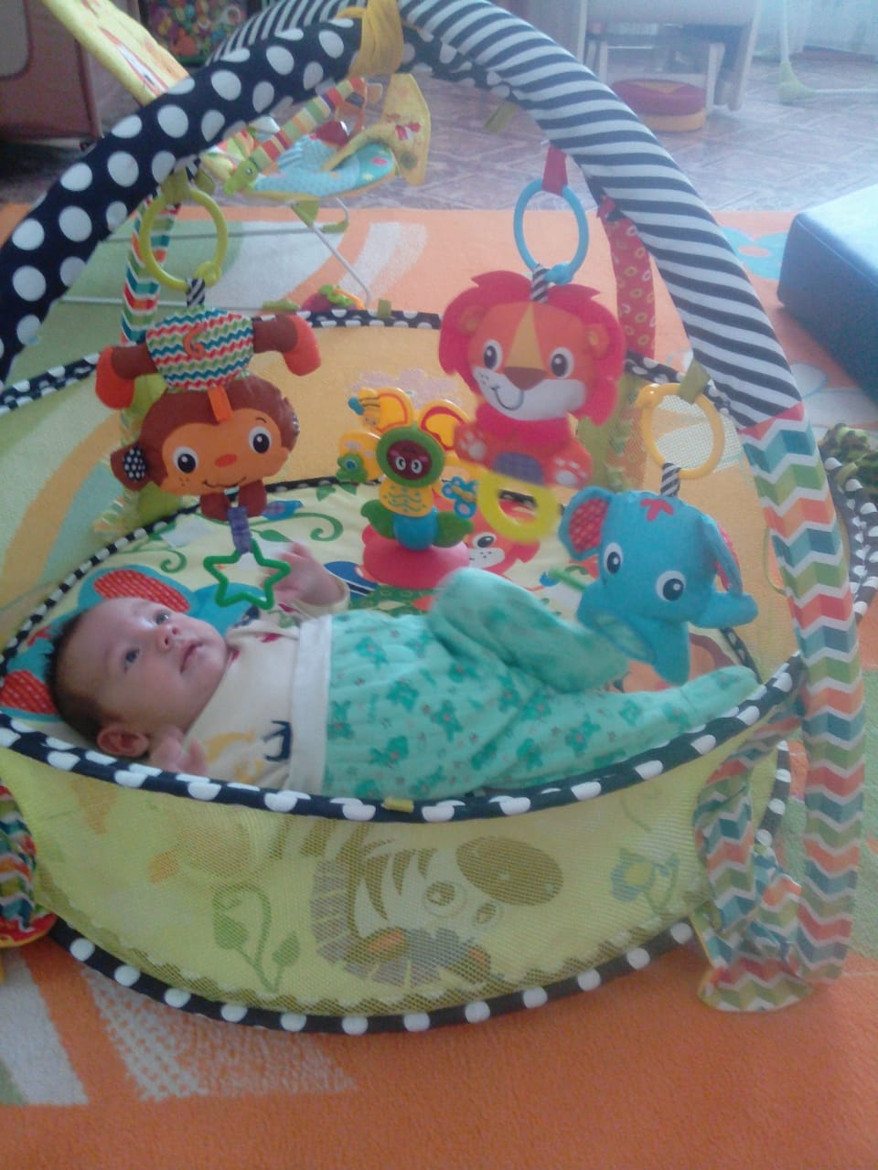
Отличной игрушкой для младенца будет каруселька – мобиль.
Еще одной полезной игрушкой для малыша служит развивающий коврик.

Slide 14
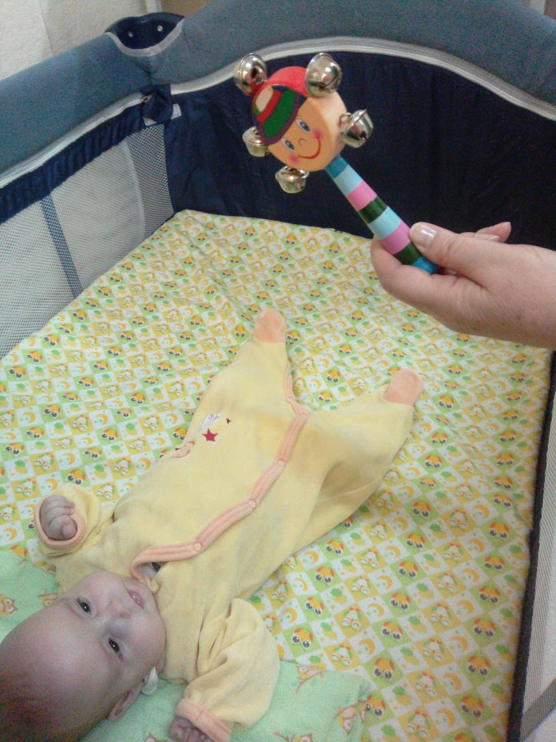
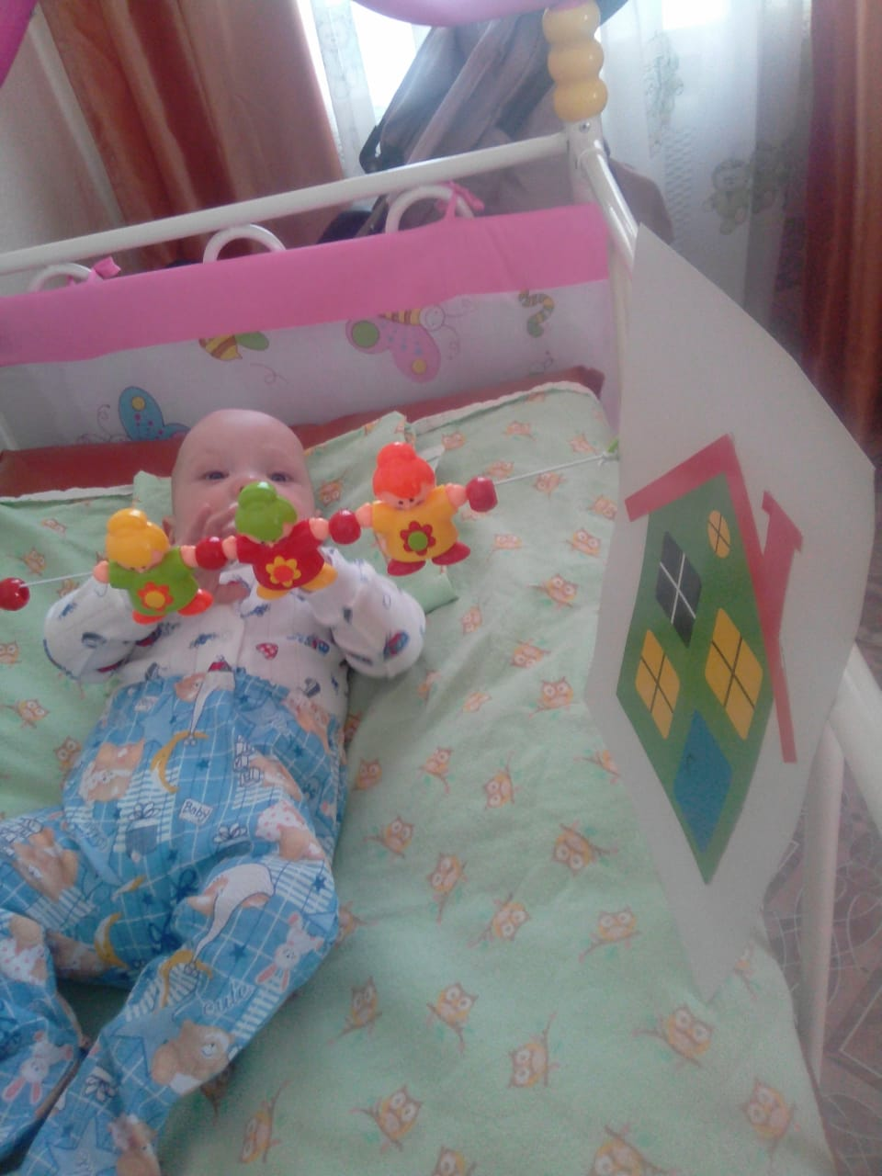
Яркая игрушка, голос близкого человека, ласковый разговор с ребенком настраивают его на эмоционально положительные ответные реакции.

Slide 15
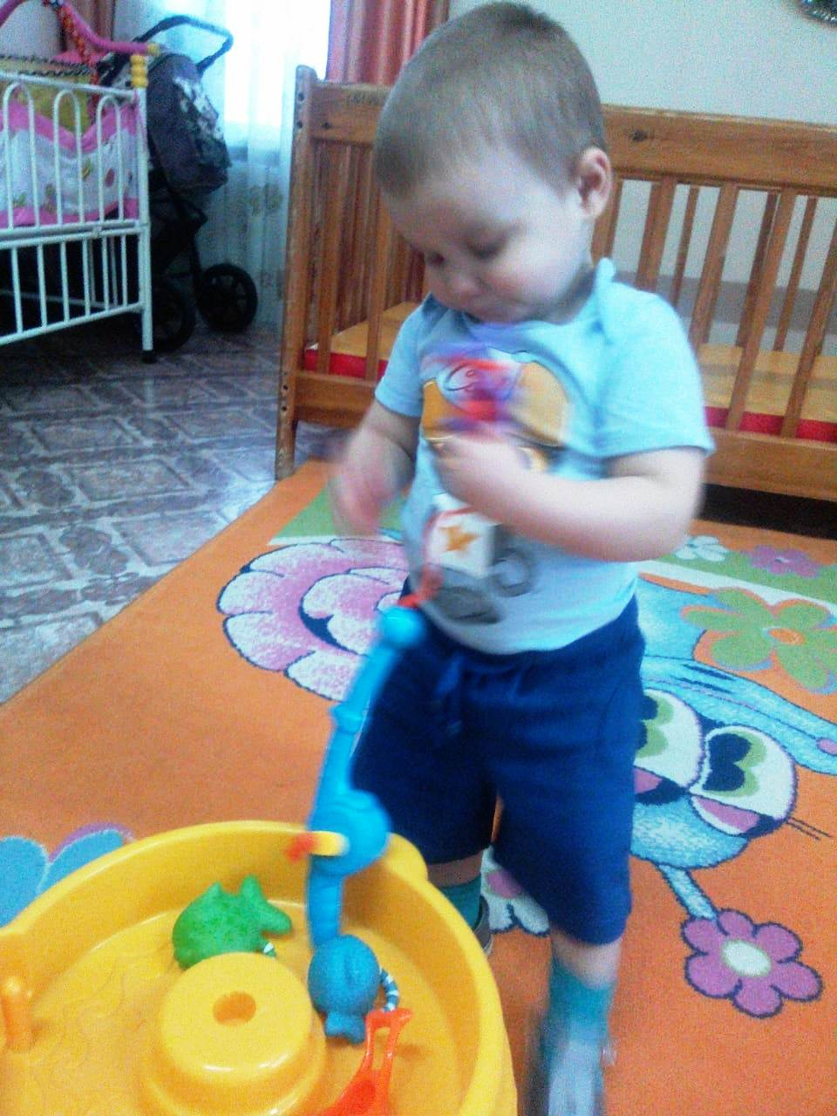
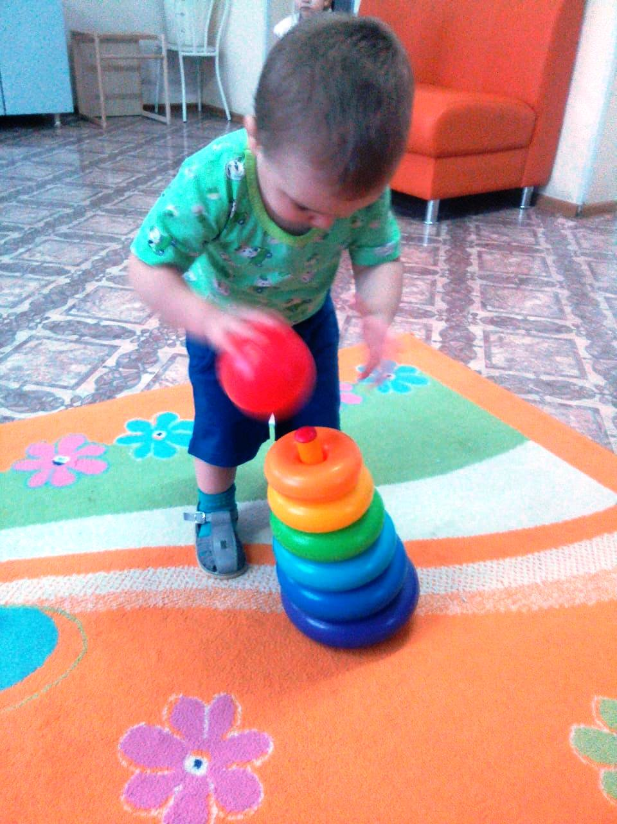
Ведущая деятельность детей раннего возраста от рождения до 1 года – предметная, 2/3 игрового пространства насыщено дидактическими игрушками.

Slide 16
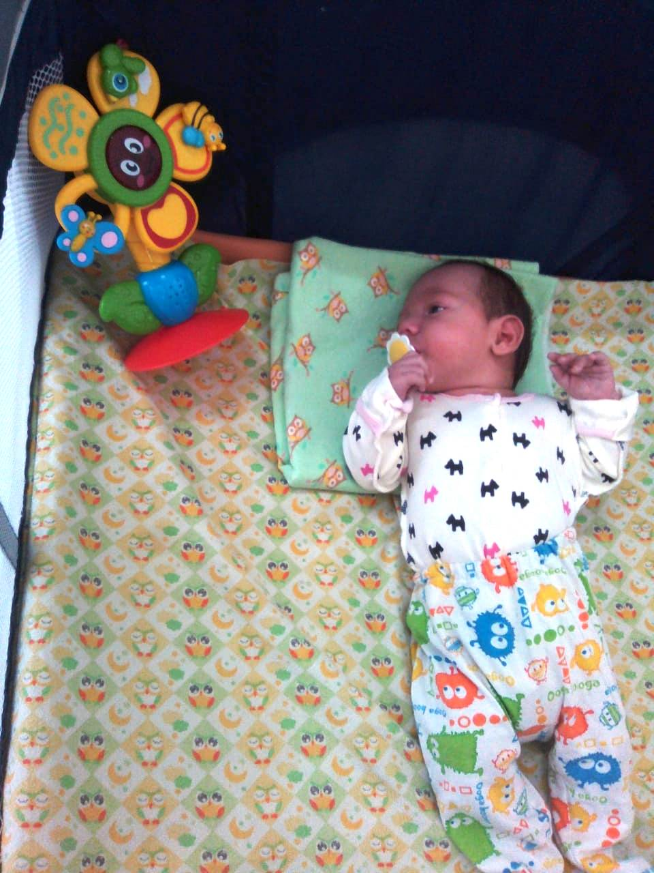
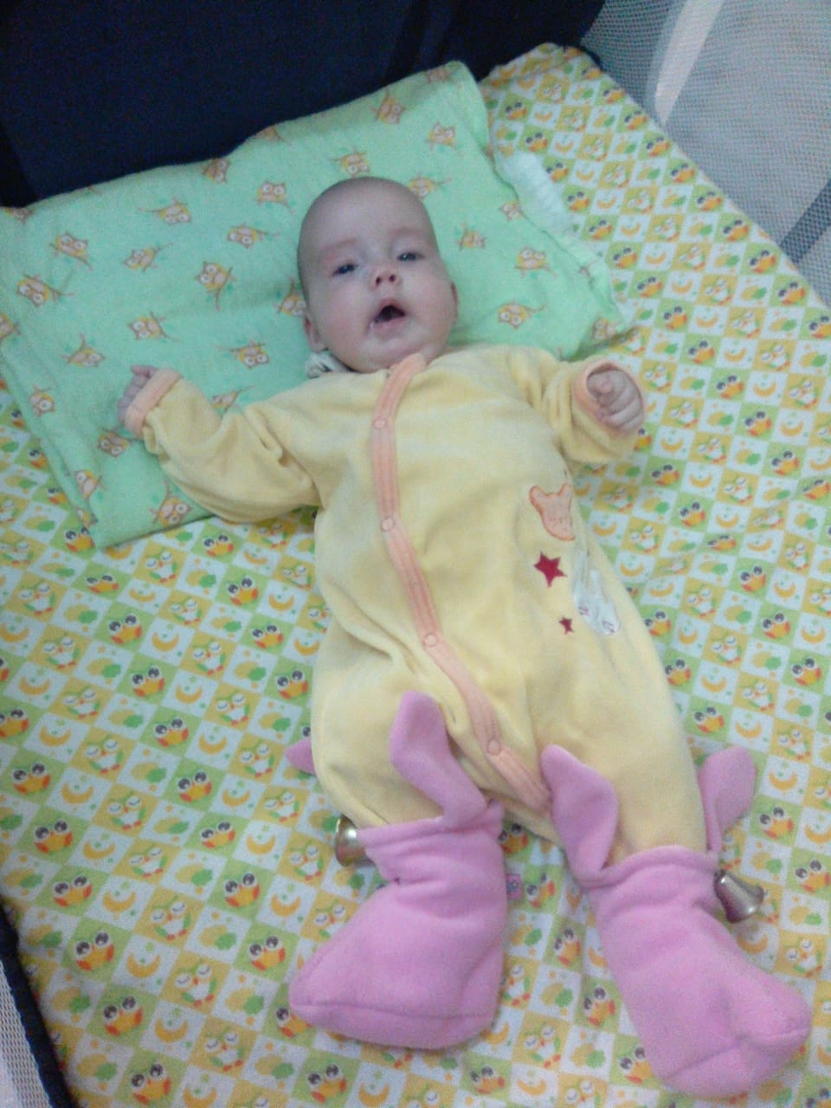
Звучание игрушек и музыкальных инструментов будет способствовать раннему стимулированию развития малыша.

Slide 17
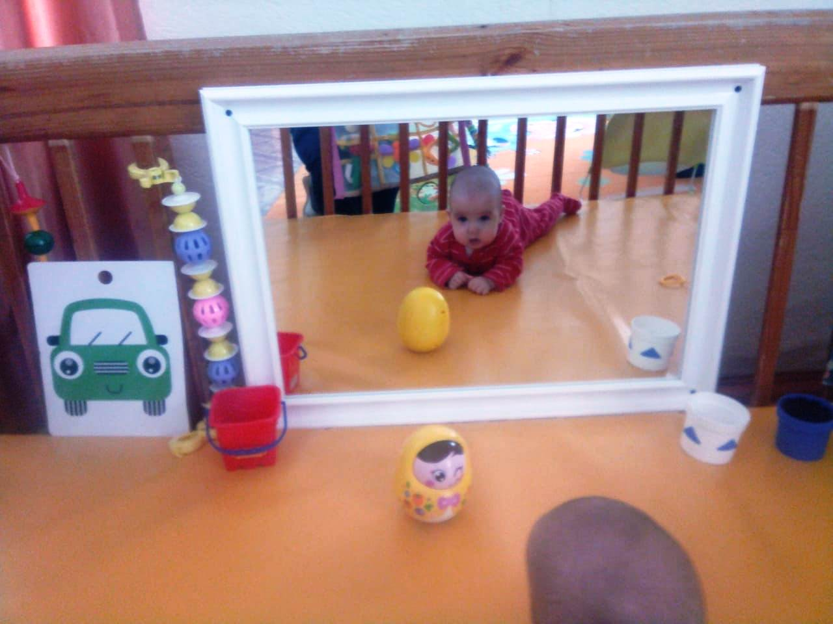
Важное значение для малыша уже к 4 месяцам приобретает зеркало, малыш учится воспринимать свое отражение, следить в зеркале за своими движениями, движениями взрослого. Позже он начнет узнавать в нем свое отражение.

Slide 18
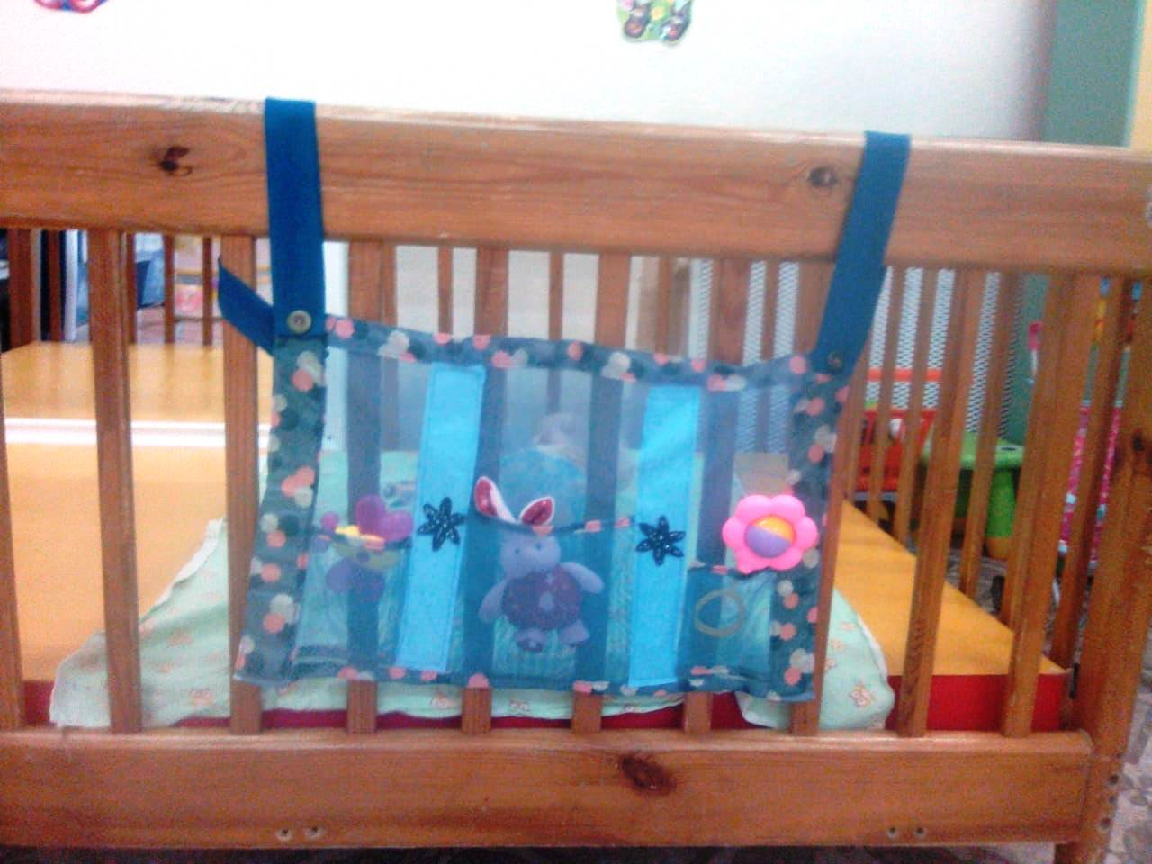
Элементы декора должны быть легко сменяемыми.

Slide 19
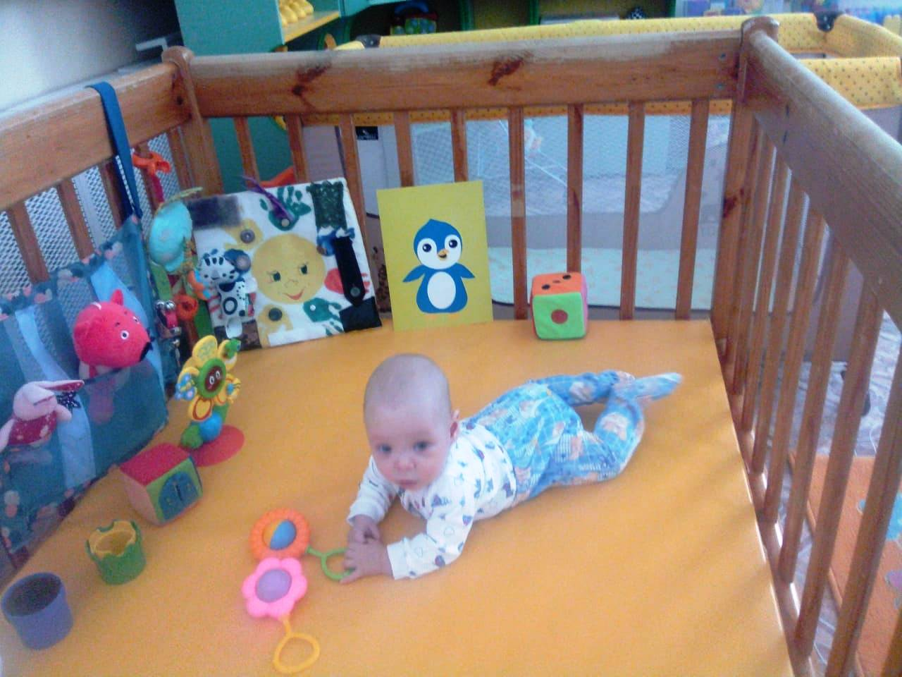
Необходимо гибкое и вариативное использование пространства. Среда должна служить удовлетворению потребностей и интересов ребенка.

Slide 20
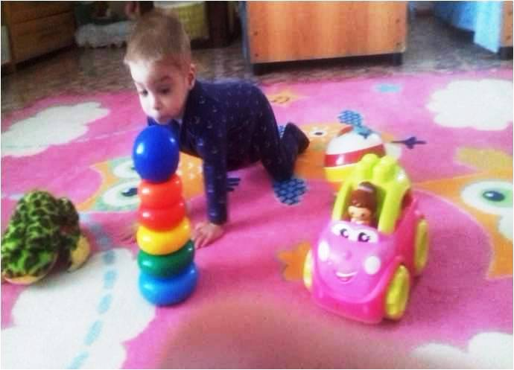
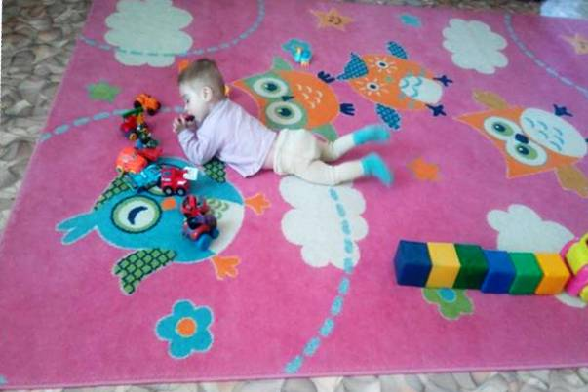
«Особый младенец»
Требования по концепции развивающей среды В.А Петровского
1. Полифункциональность среды. Для детей с проблемами в развитии создаются условия, которые стимулируют детей к игровым действиям.
2. Принцип комфортности и стабильности. Для детей с ограниченными возможностями здоровья особую значимость приобретает стабильность компонентов среды, это обеспечивает им ощущение надежности и защищенности
3.Принцип учета особенностей развития каждого ребенка.
. 4. Развитие коммуникативных возможностей.
5. Принцип рациональности и доступности.

Slide 21
В нашу группу поступают разновозрастные дети. Поэтому мы создали условия для воспитания, обучения и развития детского коллектива в целом, а также каждому ребенку представлена возможность проявить индивидуальность и творчество.
Организация предметно – развивающей среды построена с учетом принципа интеграции образовательных областей, в соответствии с возрастными возможностями и индивидуальными особенностями детей. В группе организованы ЦЕНТРЫ АКТИВНОСТИ – игровые зоны.
При создании развивающего пространства в групповом помещении необходимо учитывать ведущую роль игровой деятельности.
Имеется необходимое оборудование для сюжетно – ролевых игр, подобраны тематические коллекции игрушек, тематические альбомы, методическая литература созданы различные центры по основным областям развития.

Slide 22
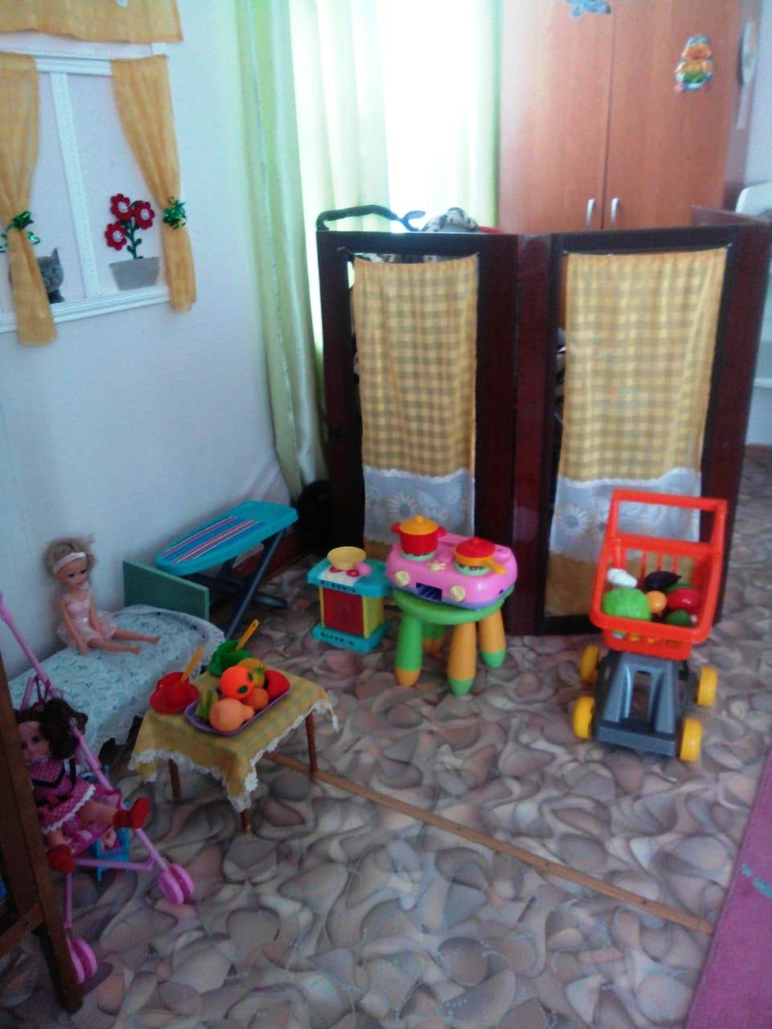
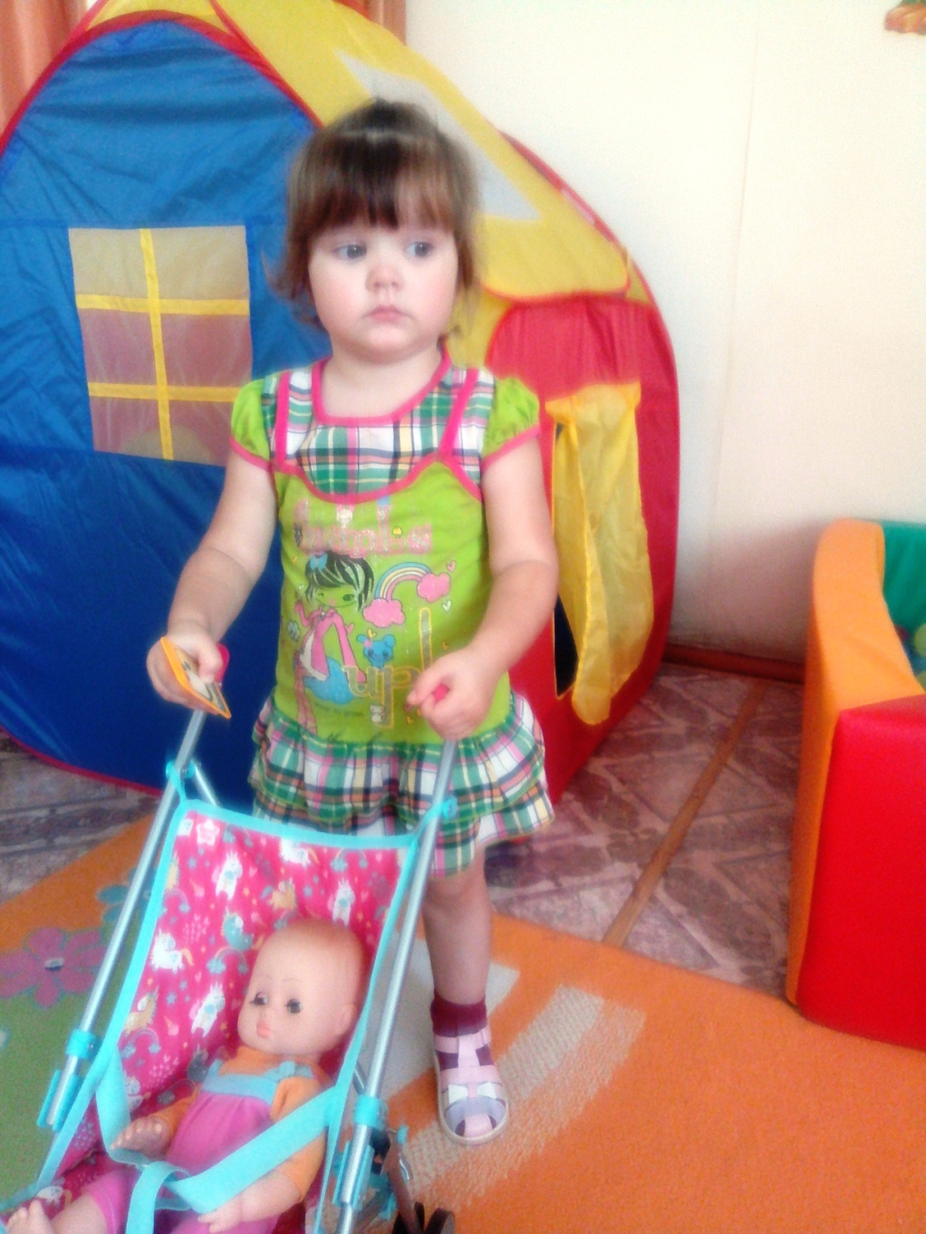
Центр сюжетно- ролевых игр.

Slide 23
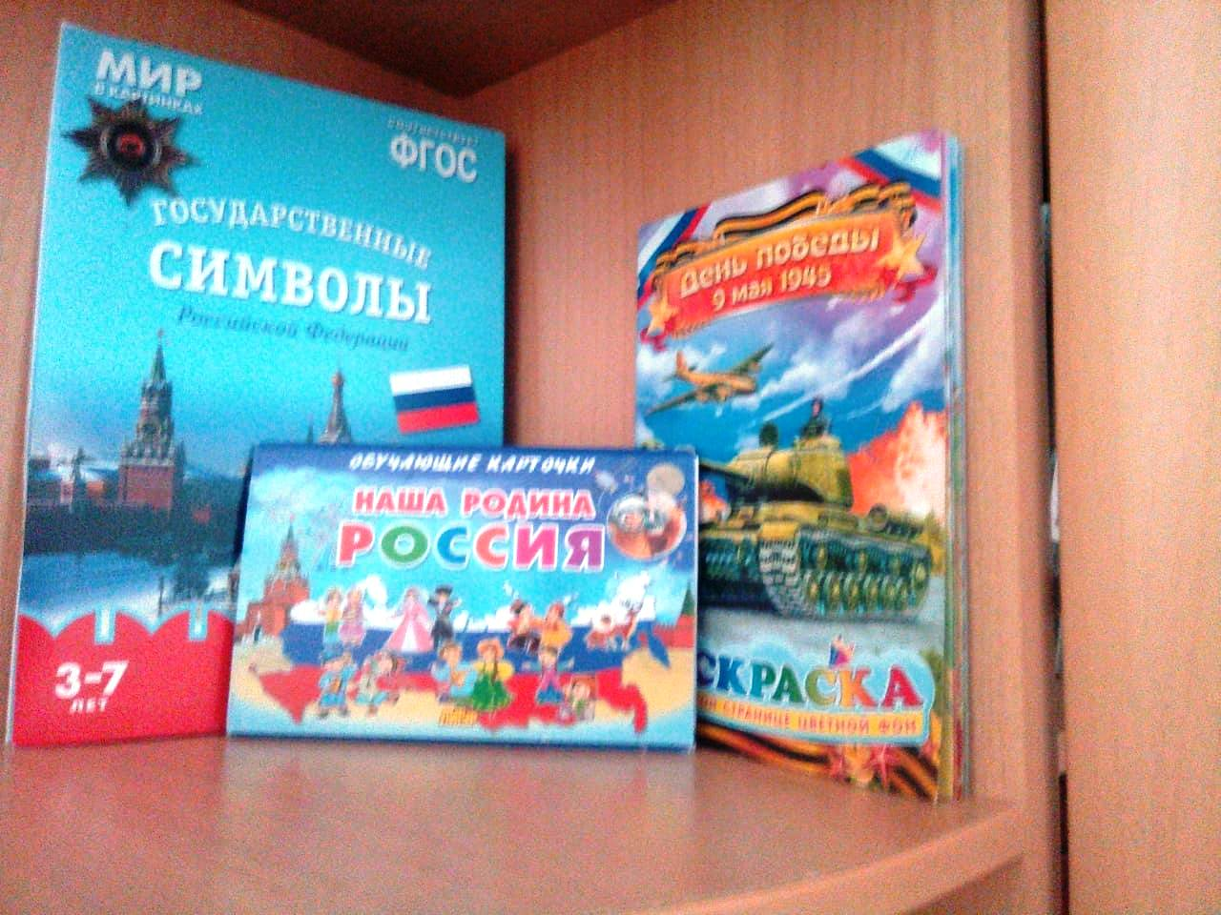
Патриотический центр.

Slide 24
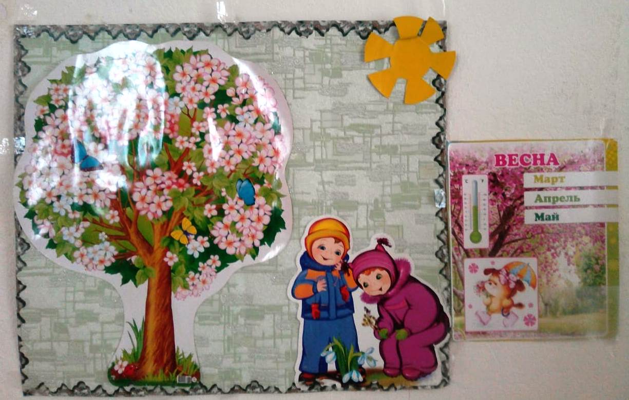
Центр природы.

Slide 25
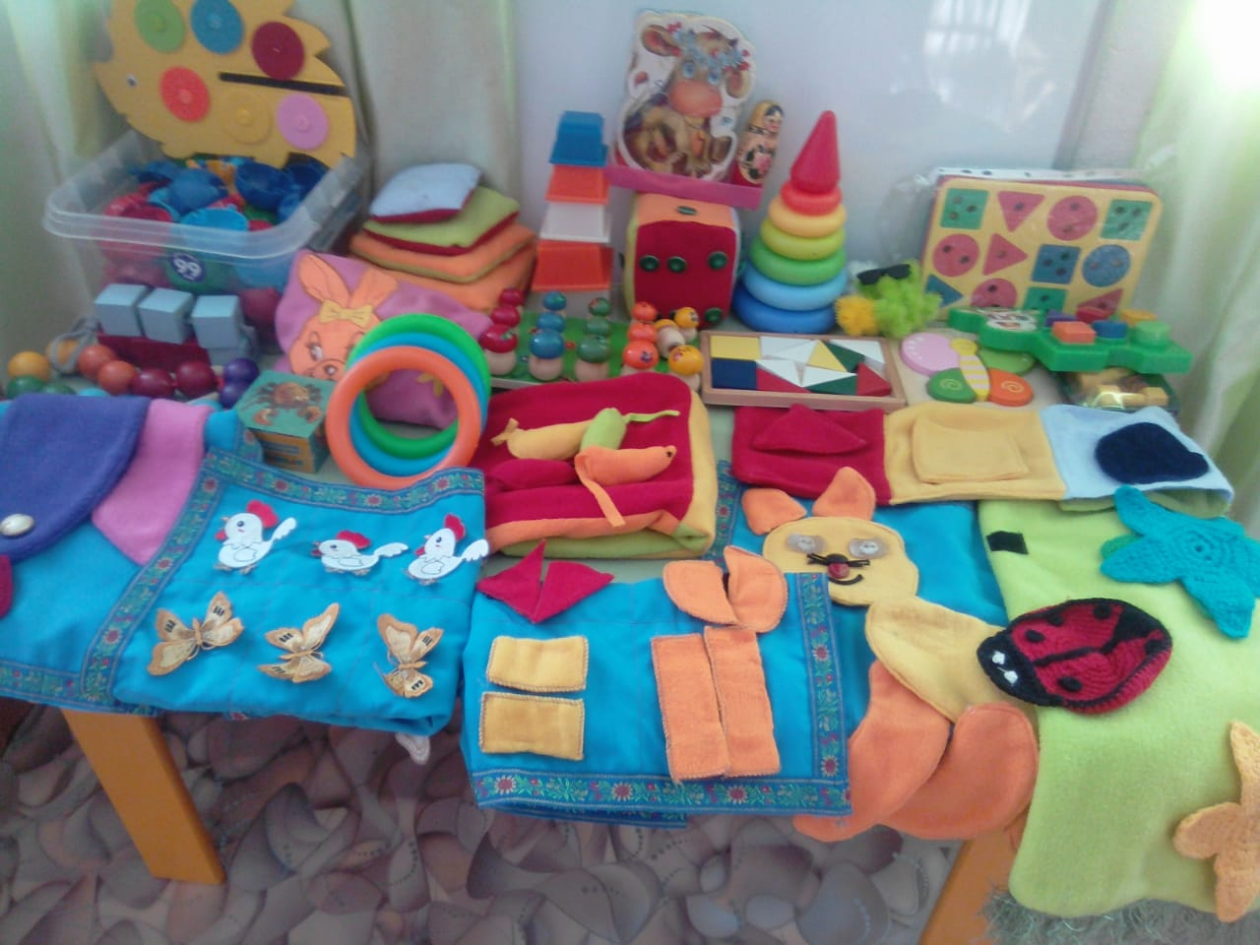
Сенсорный центр.

Slide 26
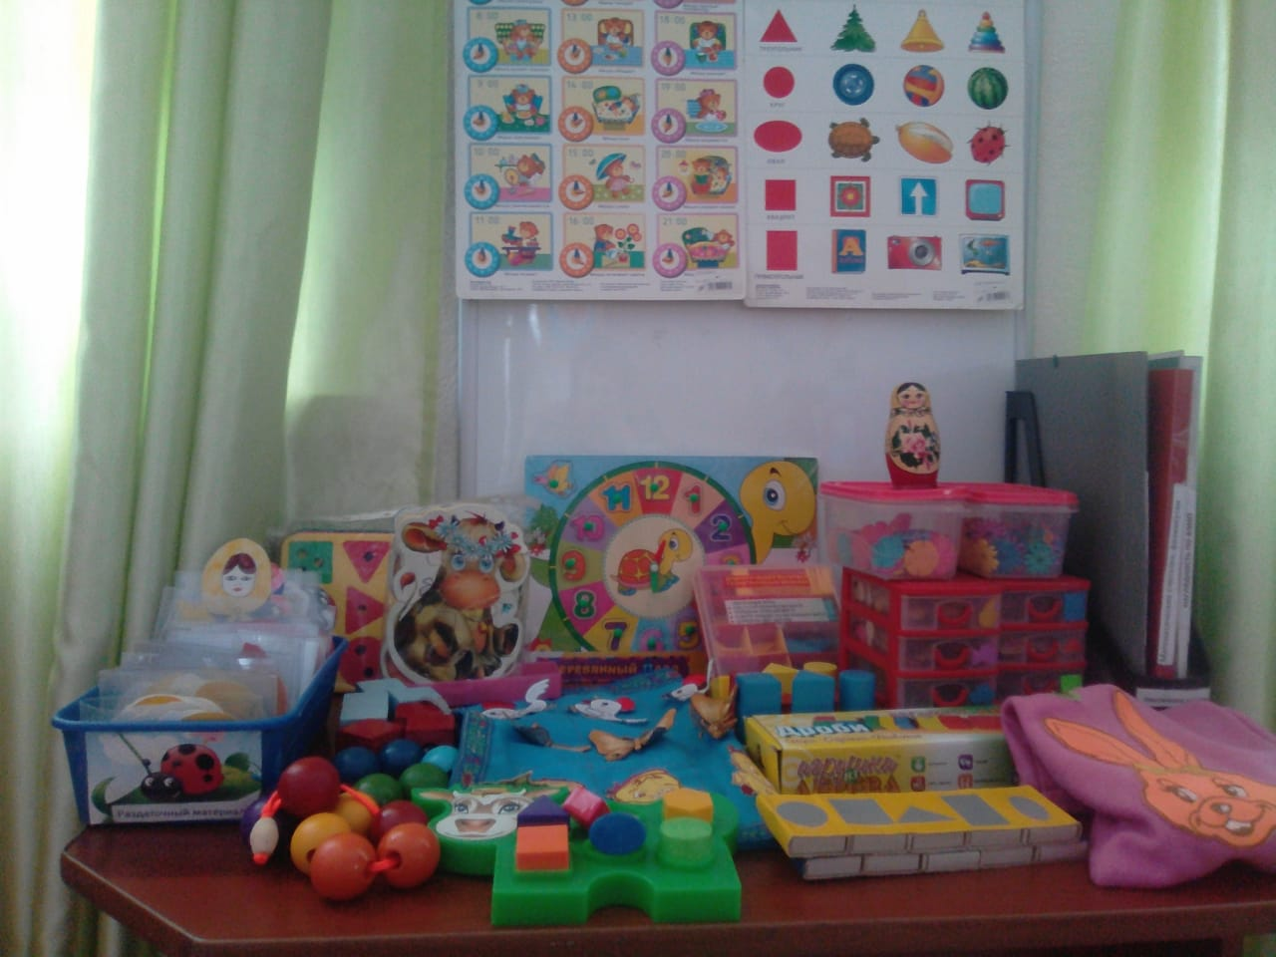
Математический центр.

Slide 27
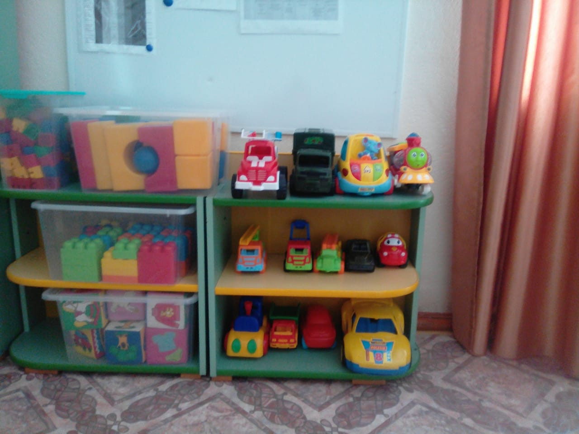
Центр строительства и конструирования.

Slide 28
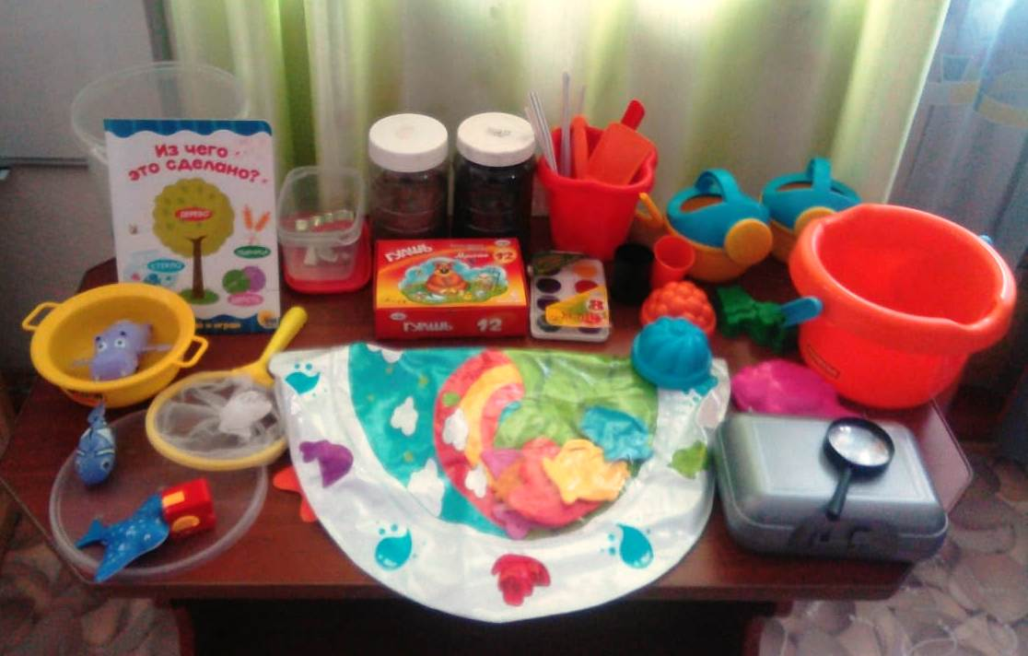
Центр экспериментирования.

Slide 29
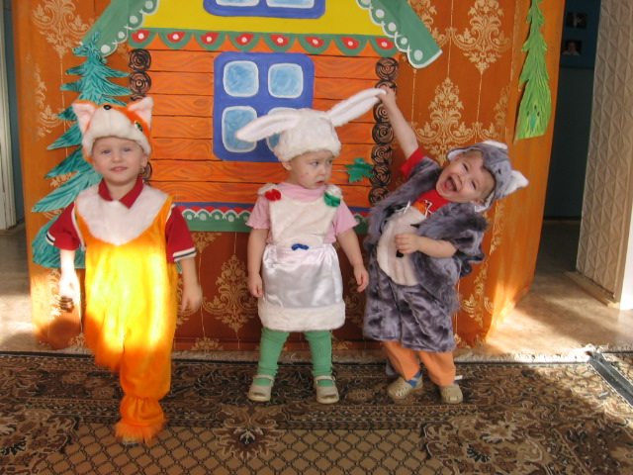
Речевое развитие. Театральный центр.

Slide 30
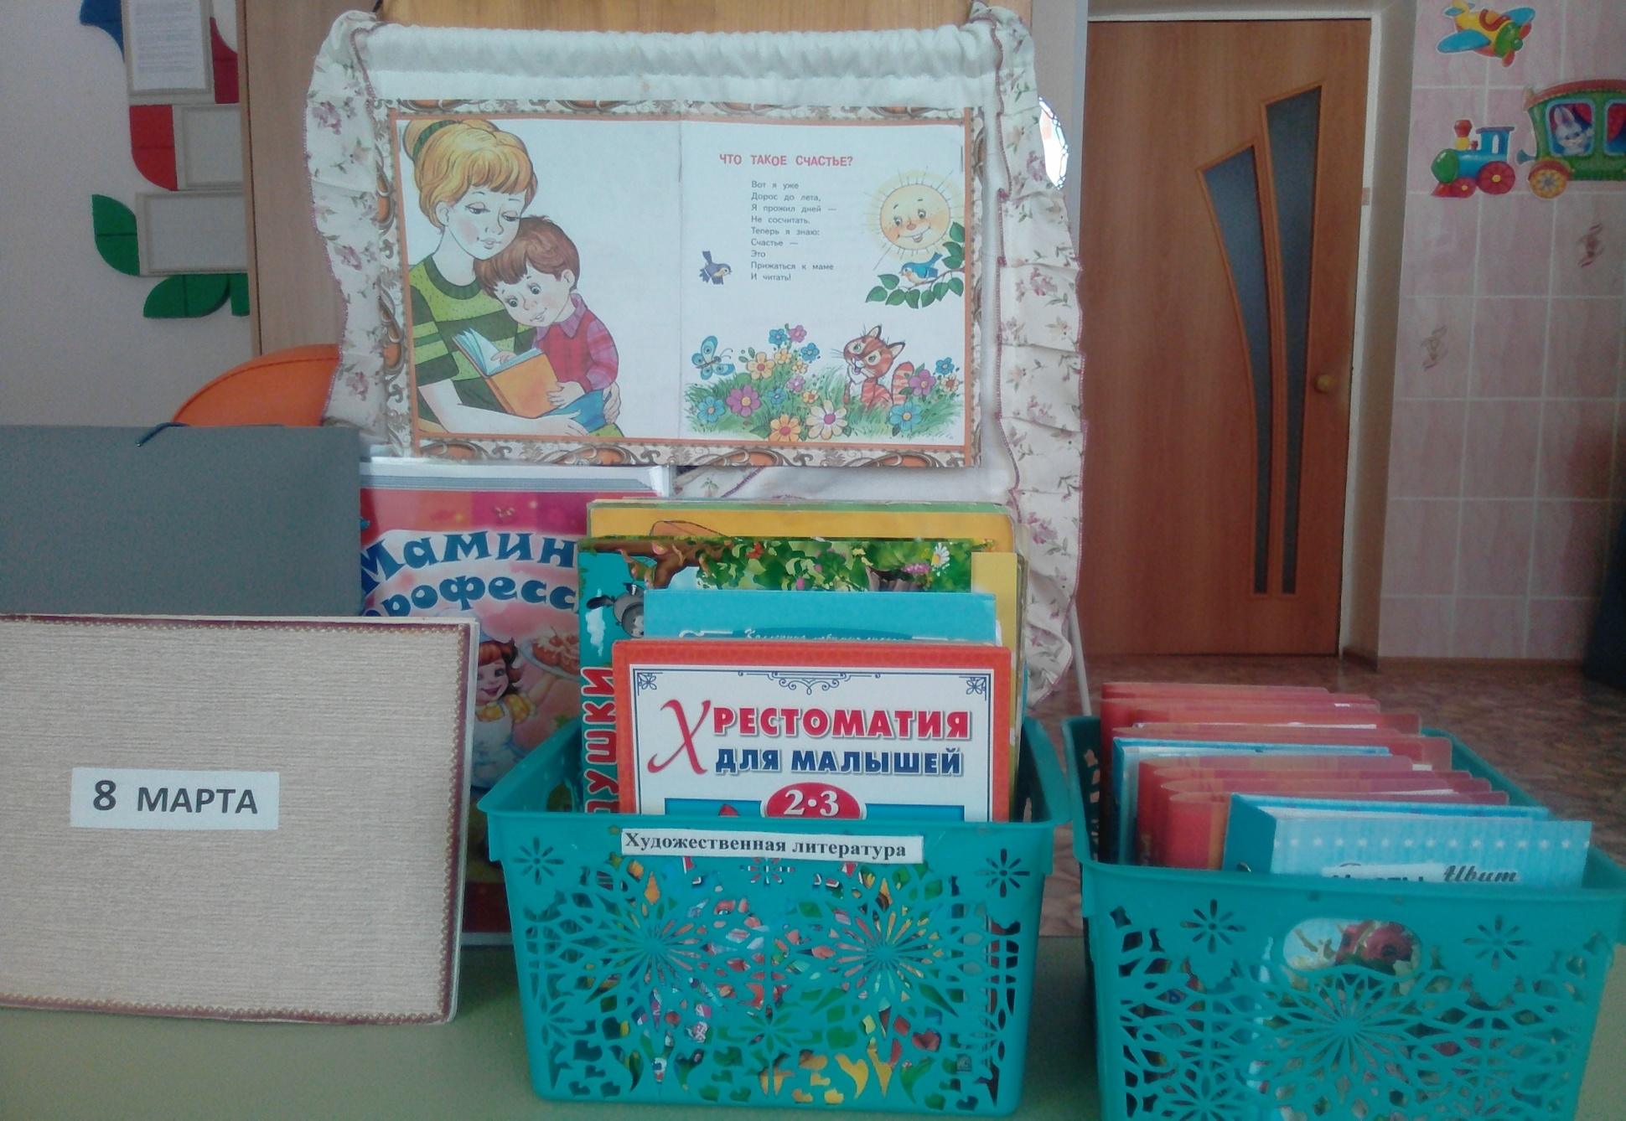
Книжный центр.

Slide 31
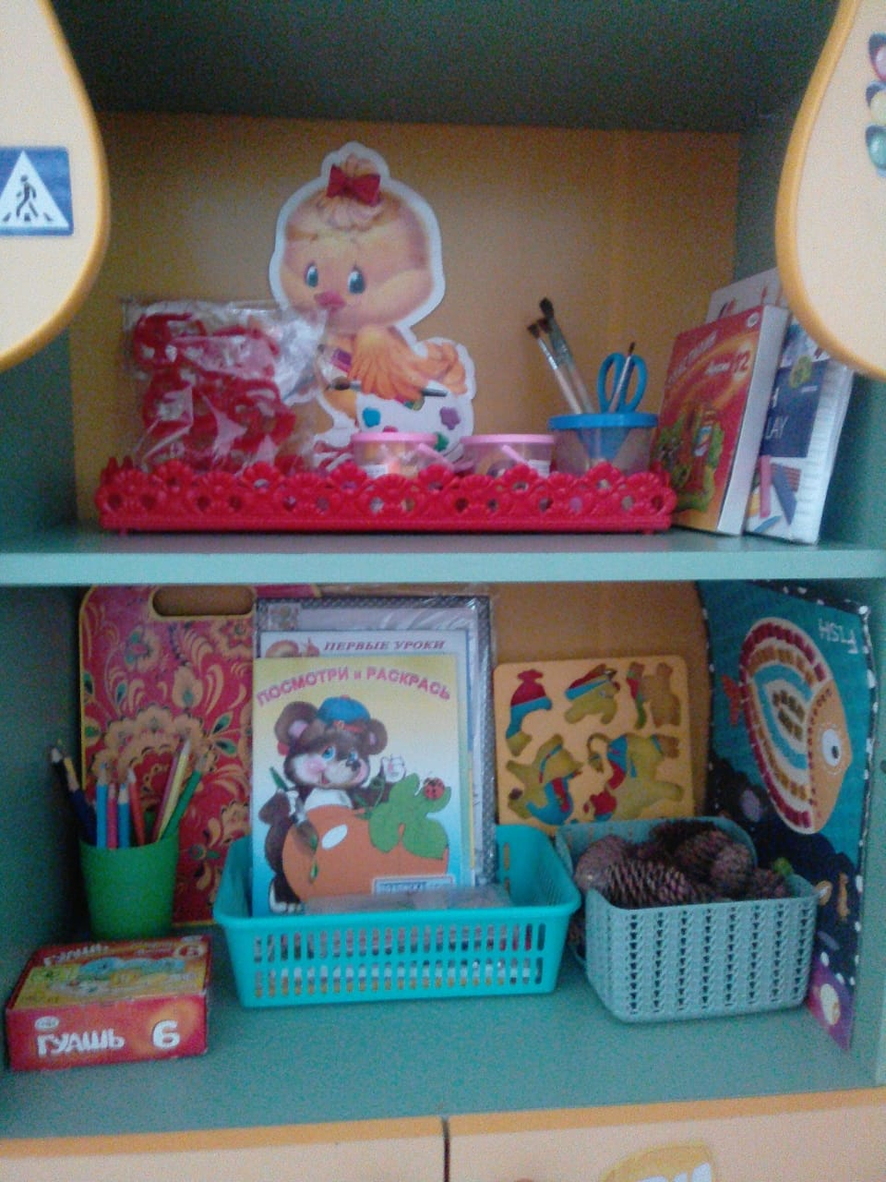
Центр творчества.

Slide 32
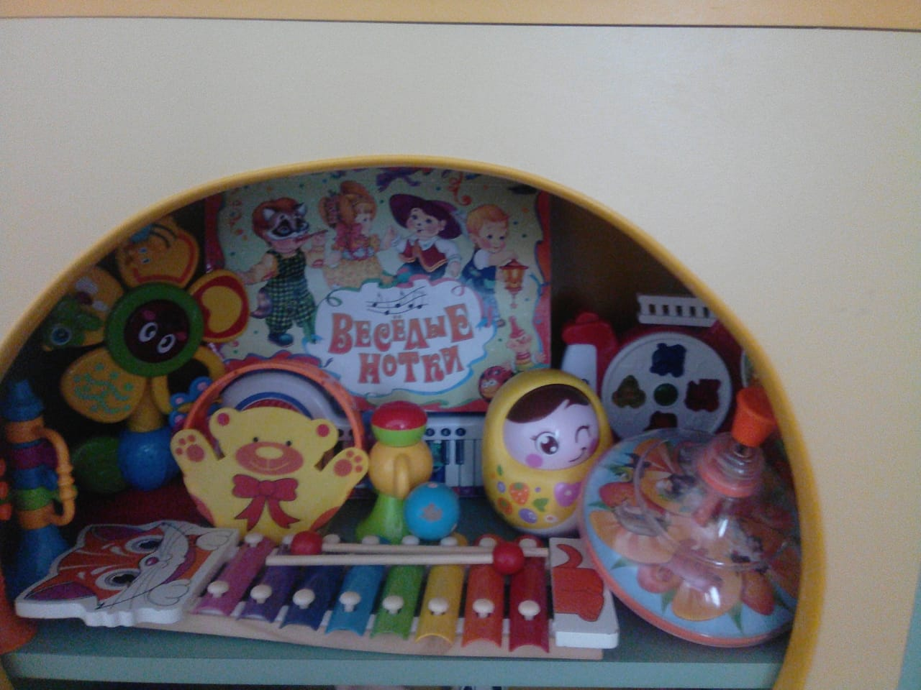
Музыкальный центр.

Slide 33
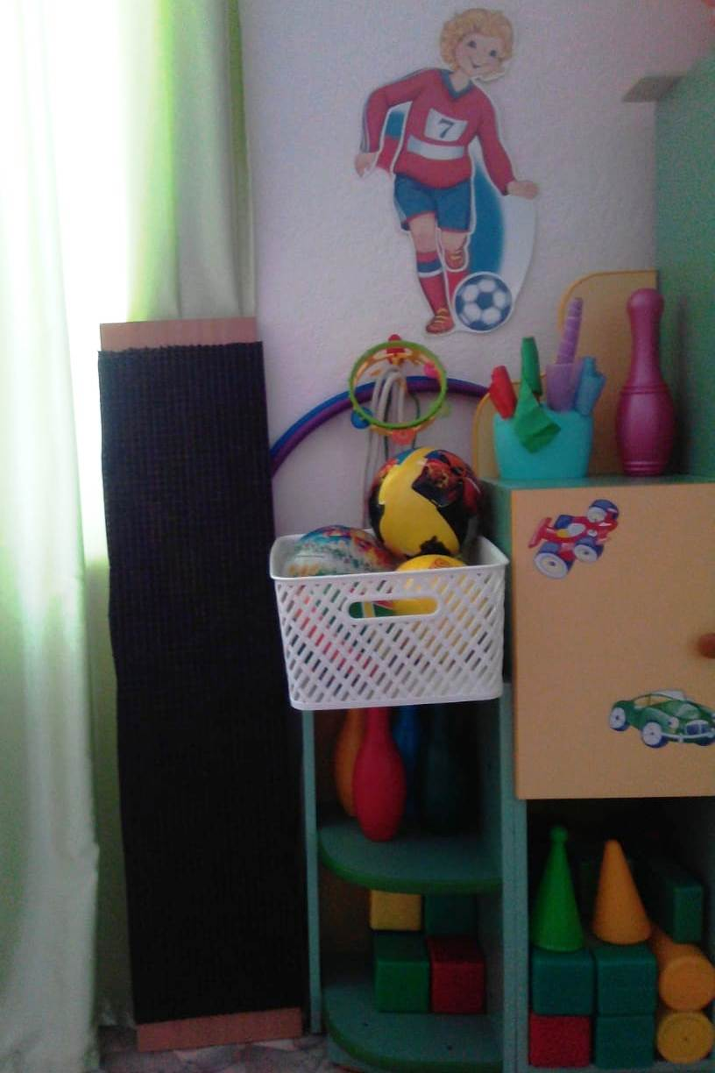
Спортивный центр.

